Slide 1







MĨ THUẬT
Lớp 3
Trường:

Slide 2








KHỞI ĐỘNG

Slide 3




HOẠT ĐỘNG 1
ÔN BÀI CŨ

Slide 4
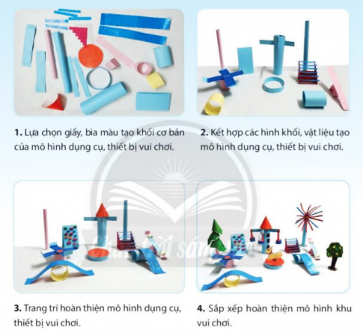
NHẮC LẠI KIẾN THỨC TIẾT 1
Cách tạo mô hình khu vui chơi
+ Tạo mô hình khu vui chơi từ giấy, bìa màu được thực hiện qua các bước như thế nào?
+ Tạo và trang trí mô hình khu vui chơi cần có các hình, khối, màu sắc như thế nào?
+ Vật liệu đã qua sử dụng nào có thể dùng để tạo mô hình khu vui chơi?
.

Slide 5

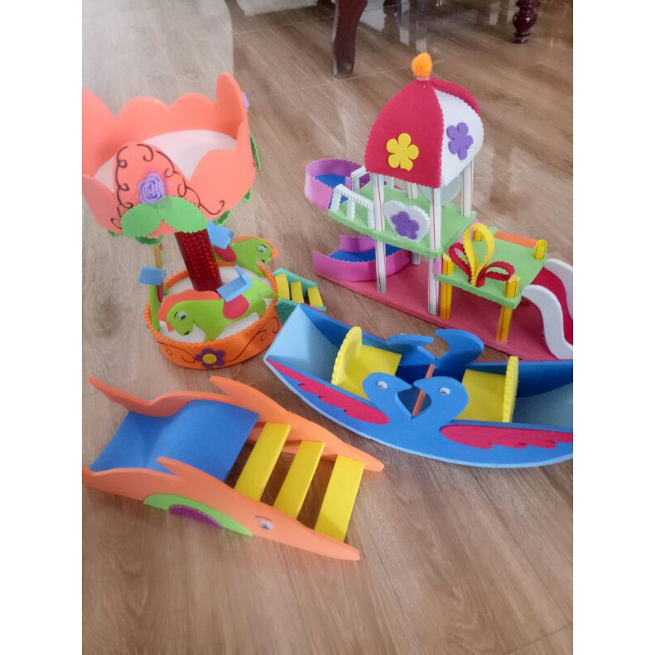
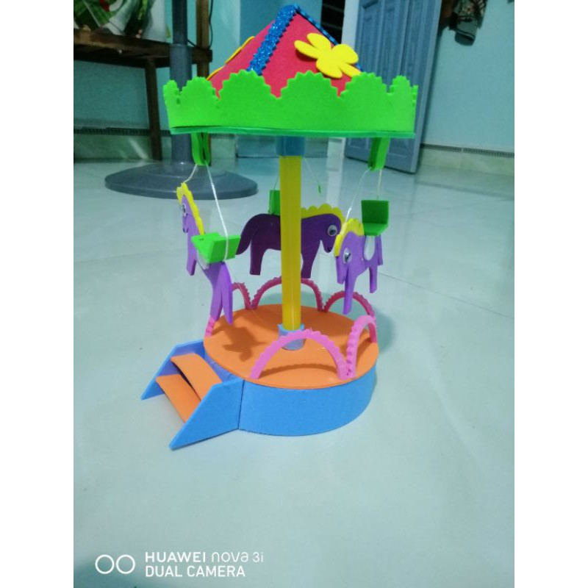


HĐ 2: KIẾN TẠO KIẾN THỨC KĨ NĂNG
CHIA SỂ SẢN PHẨM TIẾT 1
HỌC SINH NHẬN XÉT ĐÁNH GIÁ SẢN PHẨM CỦA MÌNH CỦA BẠN
+ Em thích mô hình khu vui chơi nào?
+ Dụng cụ, thiết bị trong khu vui chơi đó được tạo từ hình khối nào?
+ Màu sắc, cách trang trí mô hình dụng cụ, thiết bị vui chơi đó như thế nào?
+ Mô hình dụng cụ, thiết bị vui chơi nào có kĩ thuật cắt, gấp và trang trí đẹp mắt?
+ Em có ý tưởng sử dụng mô hình khu vui chơi như thế nào trong học tập và vui chơi?

Slide 6



Hoạt Động 3:
Luyện tập – sáng tạo
Tiếp tục chỉnh sửa và tạo mô hình khu vui chơi bằng giấy, bìa màu kết hợp những vật liệu tìm được.

Slide 7






Hoạt Động 4:
Phân tích, đánh giá

Slide 8
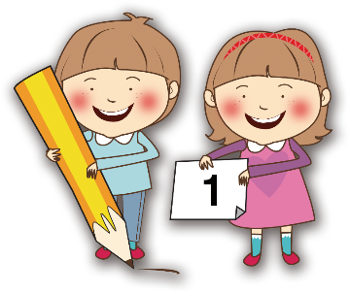

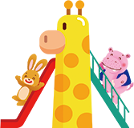


HĐ 4: Phân tích, đánh giá
+ Em thích mô hình khu vui chơi nào?
+ Dụng cụ, thiết bị trong khu vui chơi đó được tạo từ hình khối nào?
+ Màu sắc, cách trang trí mô hình dụng cụ, thiết bị vui chơi đó như thế nào?
+ Mô hình dụng cụ, thiết bị vui chơi nào có kĩ thuật cắt, gấp và trang trí đẹp mắt?
+ Em có ý tưởng sử dụng mô hình khu vui chơi như thế nào trong học tập và vui chơi?

Slide 9
Vận dụng, phát triển
+ Em mơ ước về khu vui chơi trong tương lai như thế nào?
+ Khu vui chơi đó có những gì?
+ Nét văn hóa ở khu vui chơi đó như thế nào?
+ Ai sẽ là người trông nom và vệ sinh khu vui chơi đó?

Slide 10
XIN CHÀO
VÀ HẸN GẶP LẠI

